Slide 1

6.4 二次曲面
一. 椭球面
二. 抛物面
三. 双曲面
空间立体或曲面在坐标面上
的投影
返回

Slide 2
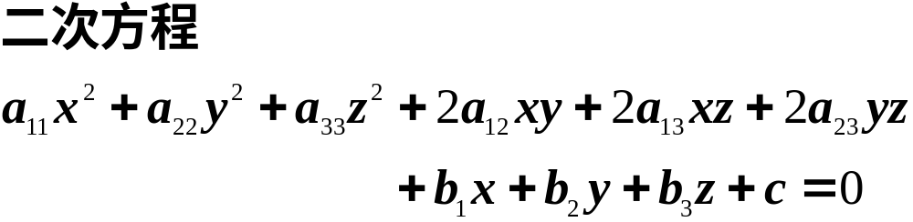
所表示的曲面称为二次曲面.
讨论二次曲面的性质使用截痕法：
用坐标面或坐标面平行的平面与曲面相截，考察所得交线（截痕）的形状，通过截痕形状研究曲面的性状.

Slide 3
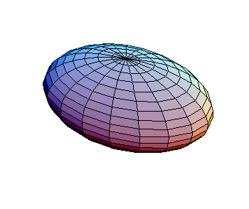
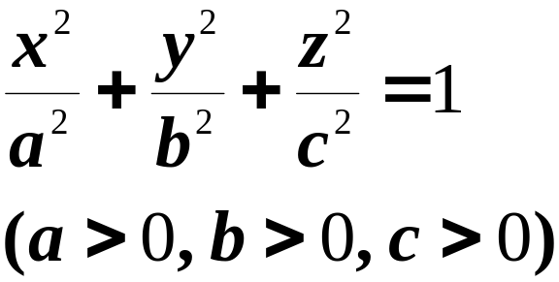
一. 椭球面
1. 范围: |x | ≤a, |y |≤b, |z |≤c .
图形在 x = ± a, y = ± b, z = ± c 所围成的长方体内.
2. 对称性: 图形关于三个坐标面、三个坐标轴及原点对称.

Slide 4
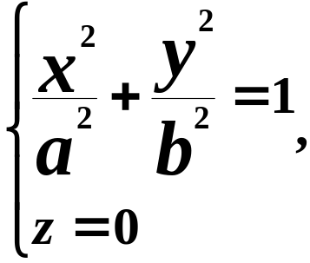

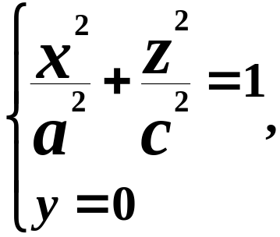
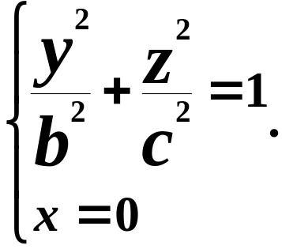



3. 截 痕
椭球面与三个坐标面的交线：

Slide 5

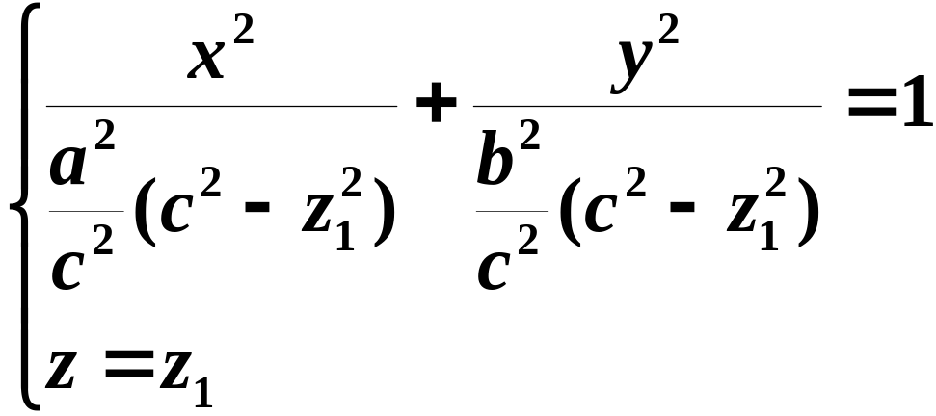



椭球面与平面 的交线为椭圆
同理与平面 和 的交线也是椭圆.
椭圆截面的大小随平面位置的变化而变化.

Slide 6
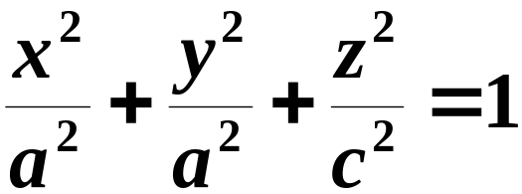

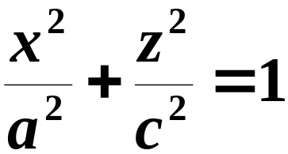

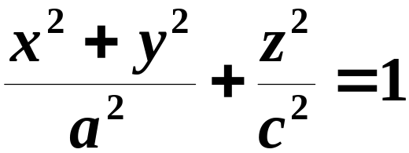
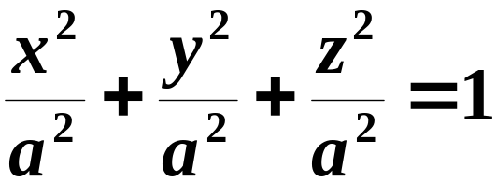


椭球面的几种特殊情况：
旋转椭球面
由椭圆 绕 轴旋转而成．
方程可写为
球面
方程可写为

Slide 7
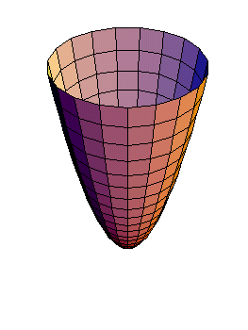
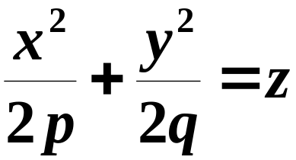


二. 抛物面
（ 与 同号）
(1) 范围: 若p > 0且q > 0, 则
图形在 x y 平面上方，否则在 x y 平面下方.
(2) 对称性: 图形关于z 轴、yz 平面、xz 平面对称.

Slide 8
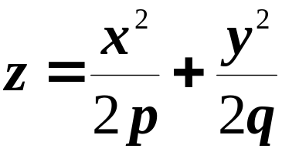



(3) 截 痕
设
1⁰ 用坐标面 与曲面相截
截得一点，即坐标原点
原点也叫椭圆抛物面的顶点.

Slide 9

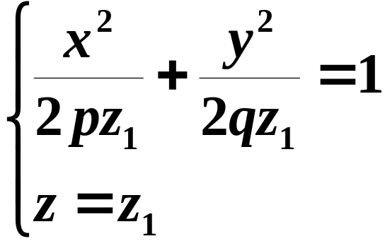



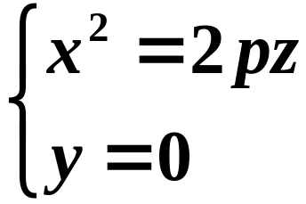
与平面 的交线为椭圆.
当 变动时，这种椭圆的中心都在 轴上.
与平面 不相交.
2⁰ 用坐标面 与曲面相截
截得抛物线

Slide 10
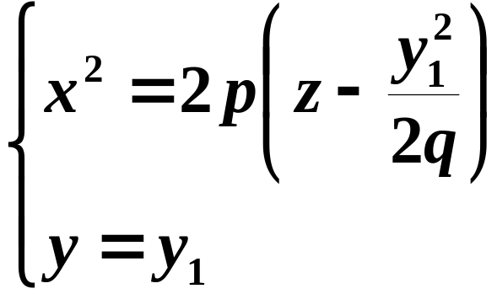
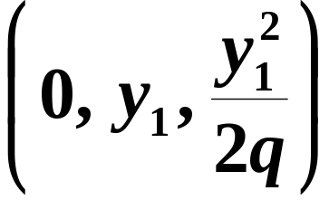

与平面 的交线为抛物线.
它的轴平行于 轴
顶点
3 ⁰ 用坐标面 ， 与曲面相截
均可得抛物线.
同理当 时可类似讨论.

Slide 11


椭圆抛物面的图形如下：
z
z
o
x
y
o
y
x

Slide 12

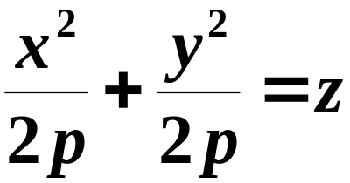

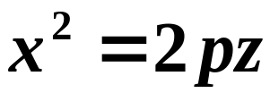

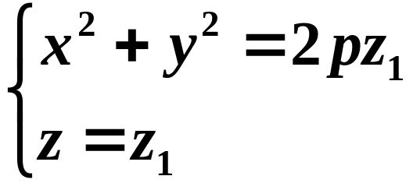
特殊地：当 时，方程变为
旋转抛物面
（由 面上的抛物线 绕它的轴旋转而成的）
与平面 的交线为圆.
当 变动时，这种圆的中心都在 轴上.

Slide 13
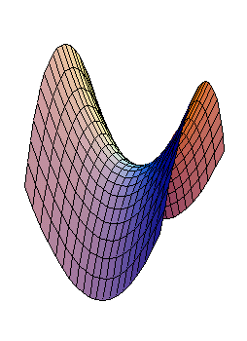
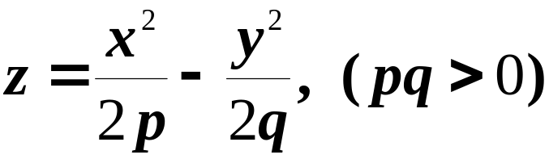
2. 双曲抛物面
(1) 范围: x, y, z ∈R, 曲面可向各方向无限延伸.
(2) 对称性: 图形关于z 轴、yz 平面、xz 平面对称.

Slide 14
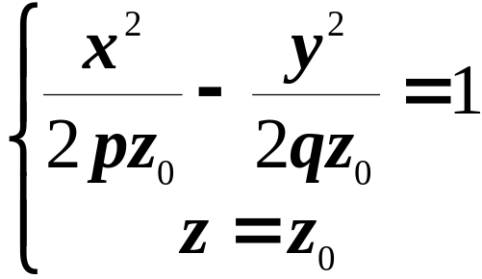
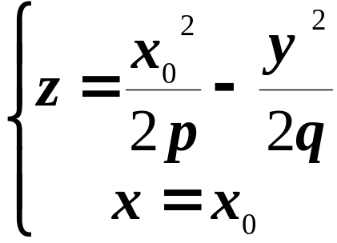
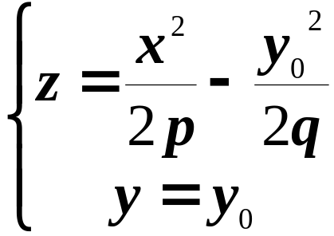
(3) 截 痕 (设p < 0, q < 0)
用平面z = z₀ (z₀ ≠ 0)截曲面所得截痕为双曲线
用平面x = x₀ 与 y = y₀ 截曲面所得截痕为
这是两条抛物线.

Slide 15
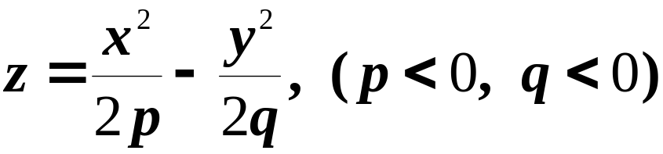
双曲抛物面
图形如下：
z
o
y
x

Slide 16
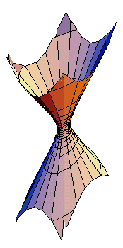
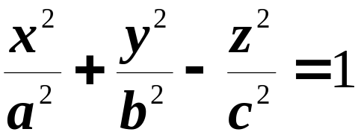
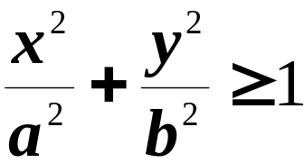
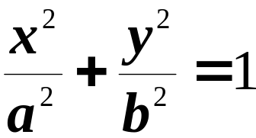
三. 双曲面
1. 单叶双曲面
(1) 范围:
故曲面在椭圆面
的外部；
(2) 对称性: 图形关于三个坐标轴、三个坐标面以及原点都对称.

Slide 17
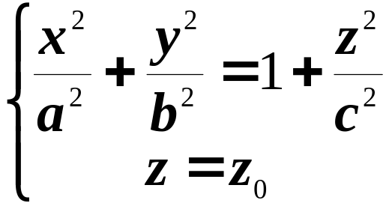
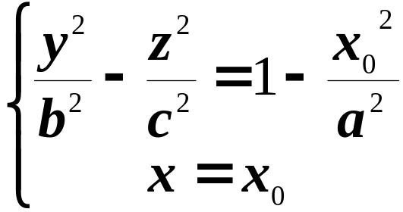
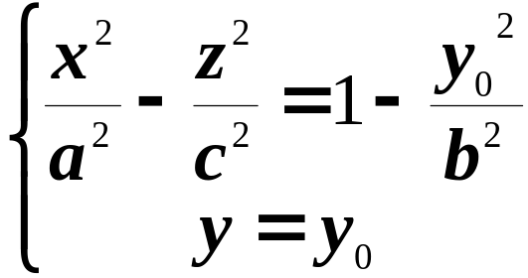
(3) 截 痕
用平面z = z₀ 截曲面所得截痕为椭圆：
用平面x = x₀ , y =y ₀截曲面所得截痕为：
这是两条双曲线.

Slide 18
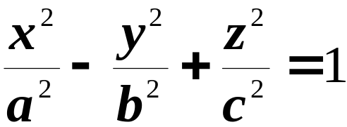
单叶双曲面
z
的图形如下：
o
y
x
思考题:
的形状如何？

Slide 19
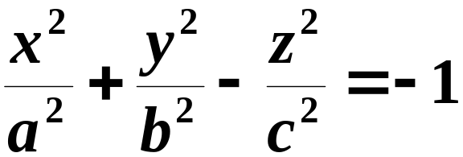
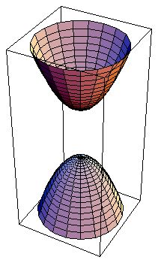
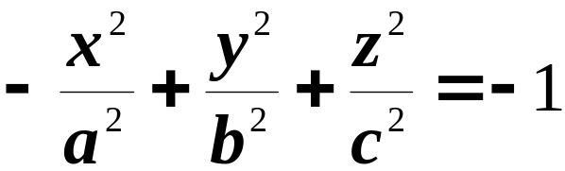
2. 双叶双曲面
z
o
y
x
思考题:
的图形怎样？

Slide 20
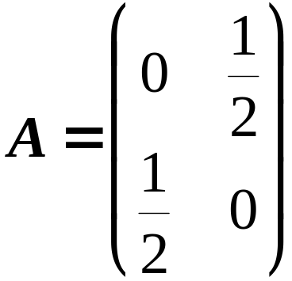
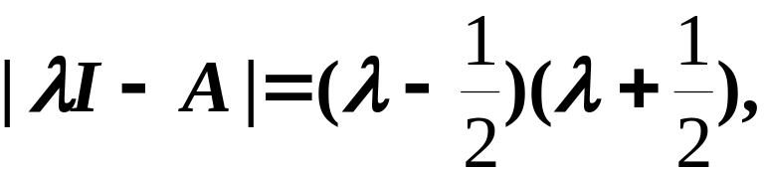
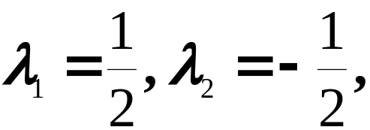
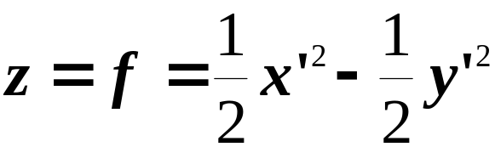
例 z = f (x, y )= xy 表示什么曲面？
解
存在正交变换 X = CY 使
z = x y 为双曲抛物面.

Slide 21
例4 设 f (x₁, x₂, x₃) = X ^{T}AX 为实二次型，则
f (x₁, x₂, x₃) = 1 为椭球面 ⇔ A 为正定矩阵.
将 f (X) = X ^{T}AX 用正交变换X = CY 化为标准形
λ₁ y₁² + λ₂ y₂² + λ₃ y₃²
证
则
λ₁ y₁² + λ₂ y₂² + λ₃ y₃² = 1 为椭球面
λ₁ , λ₂ , λ₃ 全为正数
A 为正定矩阵.

Slide 22
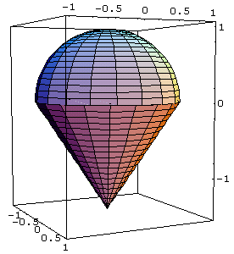
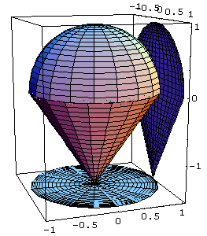
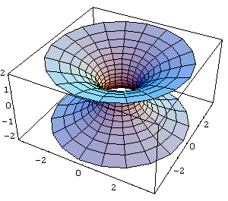
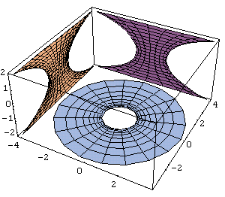
四. 空间立体或曲面在坐标面上的投影
空间立体
曲面

